Slide 1
18.29 cm
21.34 cm
30.48 cm
33.39 cm

Slide 2
18.29 cm
30.48 cm

Slide 3
18.29 cm
21.34 cm
30.48 cm
33.39 cm

Slide 4
I
T
D
I
S
P
T
E
N
T
W
E
N
T
Y
-
F
I
V
E
Z
H
A
L
F
Q
U
A
R
T
E
R
P
A
S
T
O
V
T
W
O
N
E
I
G
H
T
Q
T
H
R
E
E
L
E
V
E
N
S
I
X
T
E
N
F
O
U
R
F
I
V
E
S
E
V
E
N
I
N
E
18.29 cm
21.34 cm
T
W
E
L
V
E
P
O’
C
L
O
C
K
W
Y
O
I
N
D
T
H
E
A
T
M
I
D
N
I
G
H
T
M
O
R
N
I
N
G
A
F
T
E
R
N
O
O
N
30.48 cm
33.39 cm

Slide 5
0
1
2
3
4
5
6
7
8
9
10
11
12
13
14
15
0
I
T
D
I
S
P
T
E
N
T
W
E
N
T
Y
-
1
F
I
V
E
Z
H
A
L
F
Q
U
A
R
T
E
R
2
P
A
S
T
O
V
T
W
O
N
E
I
G
H
T
X
3
T
H
R
E
E
L
E
V
E
N
S
I
X
T
E
N
4
F
O
U
R
F
I
V
E
S
E
V
E
N
I
N
E
18.29 cm
7.2 in
5
T
W
E
L
V
E
P
O’
C
L
O
C
K
W
Y
O
6
L
I
N
A
T
H
E
V
M
I
D
N
I
G
H
T
7
M
O
R
N
I
N
G
A
F
T
E
R
N
O
O
N
30.48 cm
12 in

Slide 6
I
T
D
I
S
P
T
E
N
T
W
E
N
T
Y
-
F
I
V
E
Z
H
A
L
F
Q
U
A
R
T
E
R
P
A
S
T
O
V
T
W
O
N
E
I
G
H
T
X
T
H
R
E
E
L
E
V
E
N
S
I
X
T
E
N
F
O
U
R
F
I
V
E
S
E
V
E
N
I
N
E
18.29 cm
7.2 in
T
W
E
L
V
E
P
O’
C
L
O
C
K
W
Y
O
L
I
N
A
T
H
E
V
M
I
D
N
I
G
H
T
M
O
R
N
I
N
G
A
F
T
E
R
N
O
O
N
30.48 cm
12 in

Slide 9
I
T
D
I
S
P
T
E
N
T
W
E
N
T
Y
-
F
I
V
E
Z
H
A
L
F
Q
U
A
R
T
E
R
P
A
S
T
O
V
T
W
O
N
E
I
G
H
T
X
T
H
R
E
E
L
E
V
E
N
S
I
X
T
E
N
F
O
U
R
F
I
V
E
S
E
V
E
N
I
N
E
T
W
E
L
V
E
P
O’
C
L
O
C
K
W
Y
O
L
I
N
A
T
H
E
V
M
I
D
N
I
G
H
T
M
O
R
N
I
N
G
A
F
T
E
R
N
O
O
N

Slide 10
I
T
D
I
S
P
T
E
N
T
W
E
N
T
Y
-
F
I
V
E
Z
H
A
L
F
Q
U
A
R
T
E
R
P
A
S
T
O
V
T
W
O
N
E
I
G
H
T
X
T
H
R
E
E
L
E
V
E
N
S
I
X
T
E
N
F
O
U
R
F
I
V
E
S
E
V
E
N
I
N
E
T
W
E
L
V
E
P
O’
C
L
O
C
K
W
Y
O
L
I
N
A
T
H
E
V
M
I
D
N
I
G
H
T
M
O
R
N
I
N
G
A
F
T
E
R
N
O
O
N

Slide 11
I
T
D
I
S
P
T
E
N
T
W
E
N
T
Y
-
F
I
V
E
Z
H
A
L
F
Q
U
A
R
T
E
R
P
A
S
T
O
V
T
W
O
N
E
I
G
H
T
X
T
H
R
E
E
L
E
V
E
N
S
I
X
T
E
N
F
O
U
R
F
I
V
E
S
E
V
E
N
I
N
E
T
W
E
L
V
E
P
’
O
C
L
O
C
K
W
Y
O
L
I
N
A
T
H
E
V
M
I
D
N
I
G
H
T
M
O
R
N
I
N
G
A
F
T
E
R
N
O
O
N

Slide 12
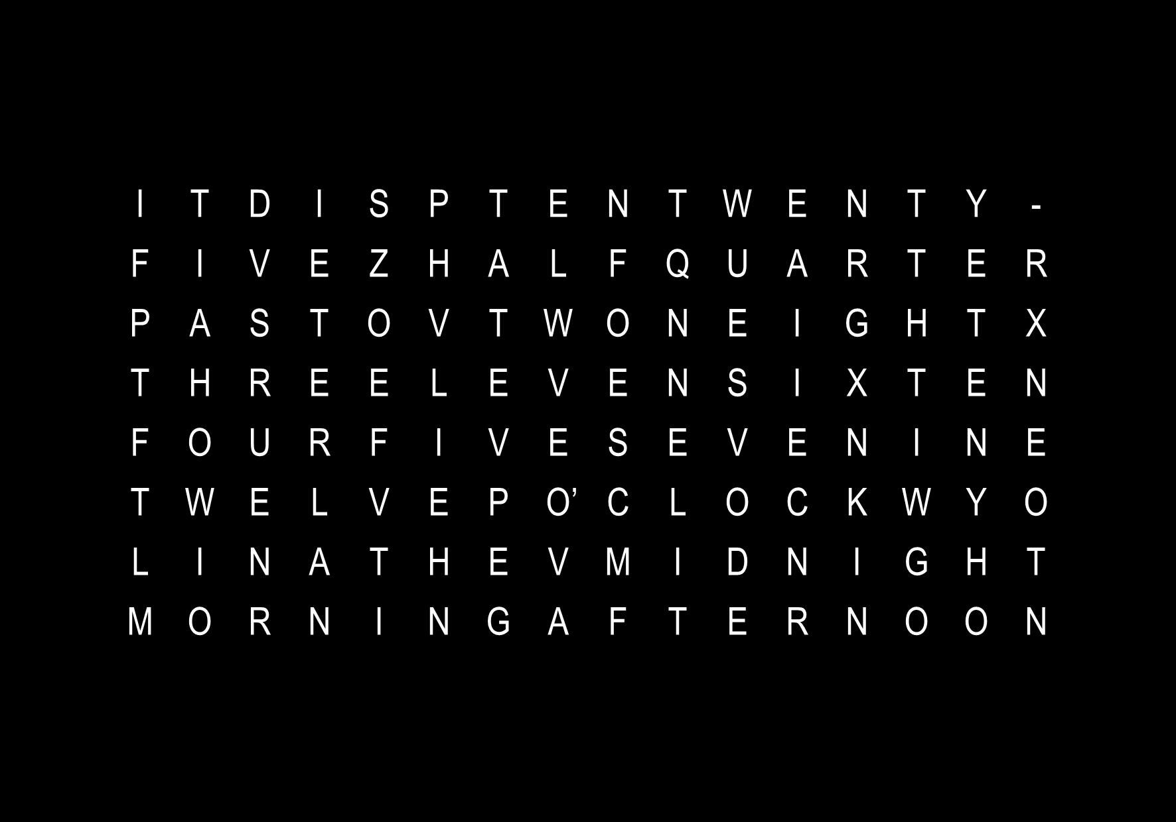
The black vinyl sheet area is 210 x 300 mm
Cutting area is 120 x 240 mm – white letters (blanks) removed

